Slide 1
Полномочия президента РФ
Учитель истории и обществознания
ГБОУ Школа №41 Высоцкая Ю.М.

Slide 3
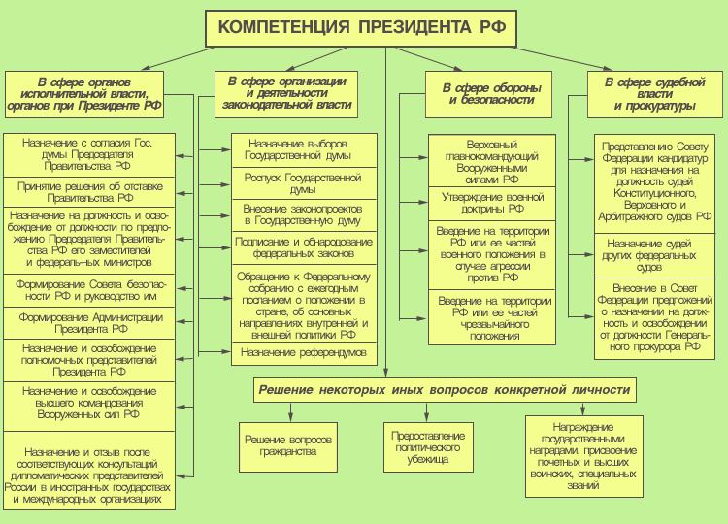

Slide 5
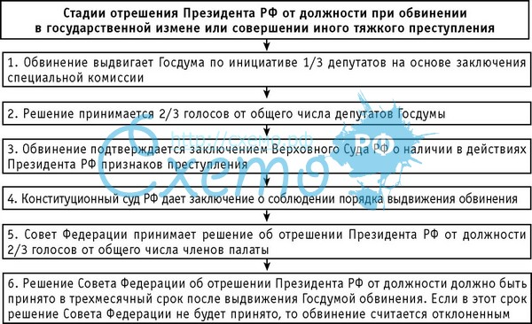

Slide 6
